Slide 1
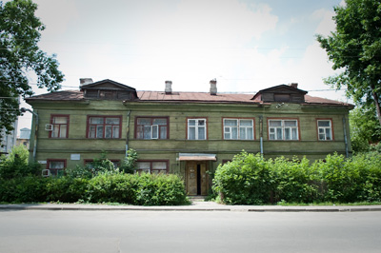
Александр Исаевич Солженицын в Рязани.

Slide 2
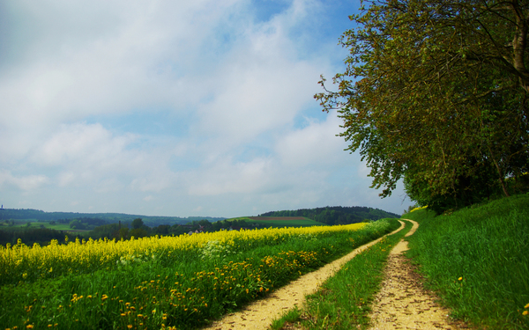
В 1957 г. из Владимирской области в Рязань переезжает недавний политический заключенный, учитель физики и математики Александр Исаевич Солженицын.

Slide 3
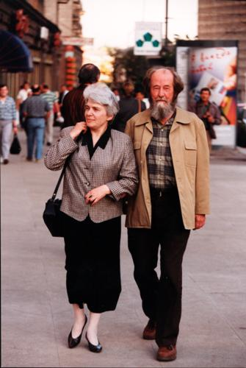
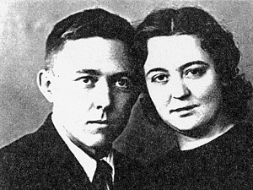
Он поселяется в квартире своей жены, преподавателя Рязанского сельскохозяйственного института Натальи Алексеевны Решетовской по адресу 1-й Касимовский переулок, дом 12, квартира 3 (позднее переулок назовут улицей Урицкого). «Тихое житье» в девятиметровой квадратной комнате, где поселились супруги, началось хлопотно: получали багаж с прежнего места жительства Солженицына, делали ремонт, переставляли мебель, размещали книги.

Slide 4
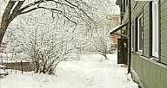
При доме был дворик с садом. В дальнем углу у глухого забора, где старая яблоня образует «беседку», Солженицын соорудил скамейку и столик.
Ему было почти сорок, но после каморок, которые до войны он делил с мамой, землянок на фронте, тюремных камер и лагерных бараков, угла в Матрениной избе, он впервые ощутил домашний уют. «Там можно проводить целые дни, — писал он друзьям про комнату в Рязани. — Таких условий не запомню в своей жизни. Шум города туда доносится глуховато, жары там не ощущаешь, воздух совершенно очищен деревьями, не падает солнце, не пробьется пыль — а сверху висят яблоки...»

Slide 5
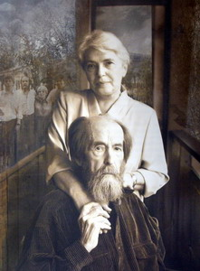
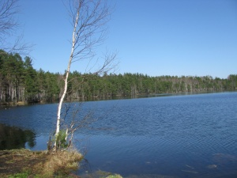
С весны 1958-го супруги пристрастились к небольшим велосипедным походам, особенно полюбили небольшое мещерское Сегденское озеро. Но рязанский обком КПСС присмотрел это место для отдыха своих функционеров — об этом Солженицын пишет в одной из первых своих рязанских миниатюр «Крохотках»

Slide 6

С осени 1957 г. Солженицын в Рязани начинает свою тайную работу над второй редакцией романа «В круге первом»

Slide 7
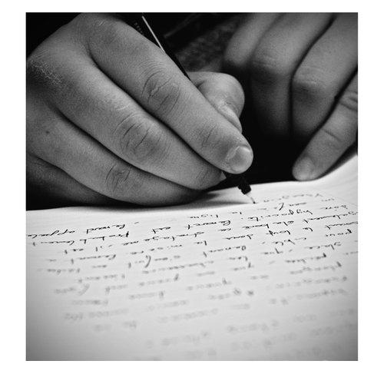
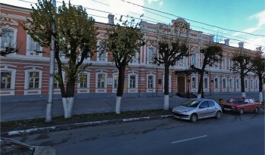
С 25 августа 1957 г. Александр Солженицын, к тому времени полностью реабилитированный, смог начать свою официальную работу в качестве учителя физики и астрономии в рязанской школе №2. Помог директор второй школы Георгий Георгиевич Матвеев, с которым Солженицын познакомился при хождении по отделам образования. Оказалось, что они воевали рядом, да и приглянулся Солженицын директору.

Slide 8
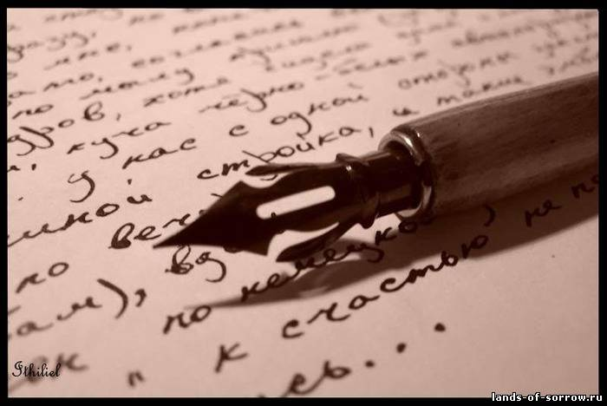
Новый учитель был заметно не похож ни на кого из школьных педагогов — ни с кем не сближался, избегал общих разговоров, не вмешивался ни в какие литературные обсуждения. Физик не застревал в учительской, уклонялся от праздничных сборов, дружеских посиделок. Отказался от должности завуча, от предложения аспирантуры в Академии педагогических наук. Главной, истинной целью его было — успеть написать правду о годах массового террора в стране, а для этой тайной работы было нужно время.

Slide 9
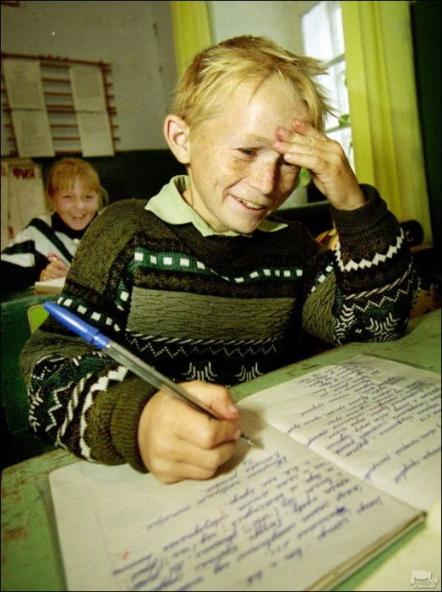
«Объяснения на его уроках были захватывающими, эмоциональными. Ребята слушали его с большим вниманием. Я часто был свидетелем его блестящих уроков», — вспоминал коллега Солженицына по 2-й школе Суслович.
Ученики вспоминают, что невозможно было представить Солженицына кричащим «Вон из класса!» или грозящим «Без родителей в школу не являйся!».

Slide 10
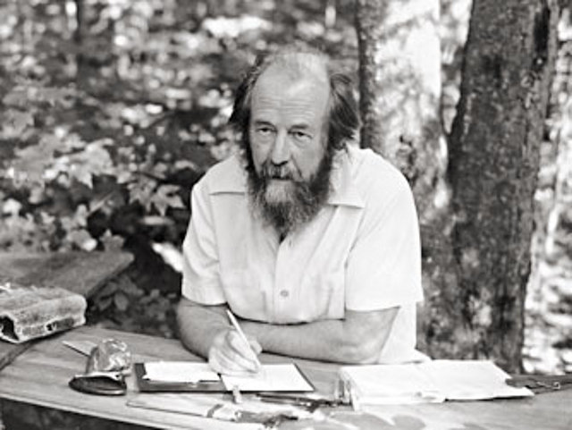
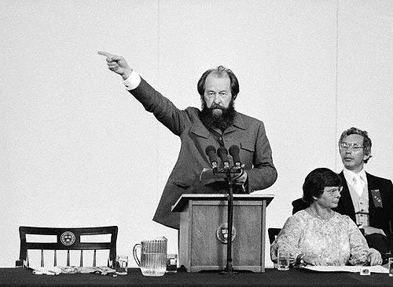
Солженицын вел в школе фотографический, астрономический кружки, водил ребят в небольшие походы. Долгое время в архиве Рязанского городского клуба туристов хранилась походная маршрутная книжка, заполненная руководителем детской тургруппы А. И. Солженицыным.

Slide 11
В своей знаменитой автобиографической книге «Бодался теленок с дубом» Солженицын вспоминал: «Безопасность приходилось усилить всем образом жизни в Рязани, куда я недавно переехал, не иметь вовсе никаких знакомых, приятелей, не принимать дома гостей и не ходить в гости — потому что нельзя же никому объяснить, что ни в месяц, ни в год, ни на праздники, ни в отпуск у человека не бывает свободного часа; нельзя дать вырваться из квартиры ни атому скрытому, нельзя впустить на миг ничьего внимательного взгляда, — жена строго выдерживала этот режим, и я это очень ценил. На работе среди сослуживцев никогда не проявлять широты интересов, но всегда выказывать свою чужесть литературе .Наконец, на каждом жизненном шагу сталкиваясь с чванством, грубостью, дуростью и корыстью начальства всех ступеней и всех учреждений и иногда имея возможность меткой жалобой, решительным возражением что-то очистить или чего-то добиться — никогда себе этого не разрешать, не выделяться ни на плечо в сторону бунта, борьбы, быть образцовым советским гражданином, то есть всегда послушным любому помыканию, всегда довольным любою глупостью.
Это было очень нелегко! Как будто не кончилась ссылка, не кончился лагерь, как будто все те же номера на мне, нисколько не поднята голова, нисколько не разогнута спина и каждый погон надо мною начальник. Все негодование могло укипеть только в очередную книгу, а этого тоже нельзя, потому что закон поэзии — быть выше своего гнева и воспринимать сущее с точки зрения вечности.
В лагерной телогрейке иду с утра колоть дрова, потом готовлюсь к урокам, иду в школу, там меня корят за пропуск политзанятий или упущения во внеклассной работе ».

Slide 12
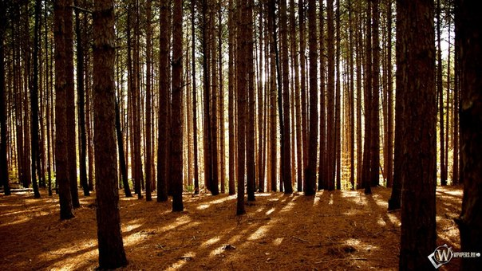
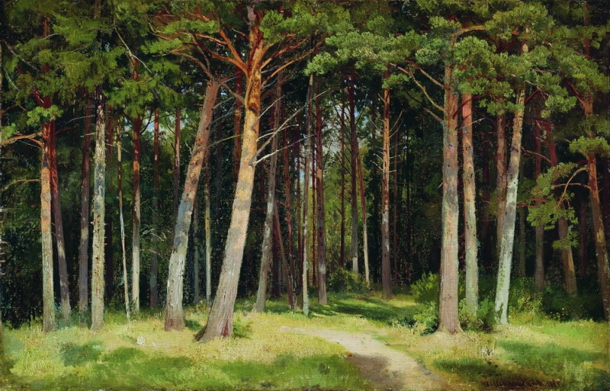
Первым же рязанским летом Солженицын с Решетовской поехали в Солотчу. «Как только он попал в прекрасный древний сосновый бор, влюбился в Солотчу без оговорок», — вспоминала Наталья Алексеевна Решетовская.

Slide 13
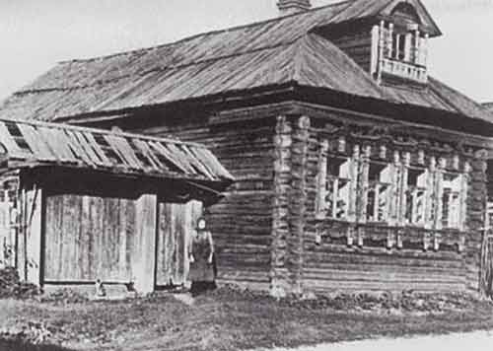
Для подпольной литературной работы Солженицыну крайне необходима была возможность уединиться, сосредоточиться, трудиться над рукописями в стороне от суеты и недреманного ока госбезопасности — Солотча и Давыдово очень подходили для этого.
Кроме того, за лагерные годы Солженицын очень стосковался по природе, чрезвычайно ценил возможность хотя бы день-два побыть в лесу, В Солотче он ночевал в палатке, останавливался в маленькой гостинице, арендовал разные углы у частников, затем снимал часть дома № 89 по улице Первомайской в деревне Давыдове у крестьянки Агафьи Фоломкиной.

Slide 14
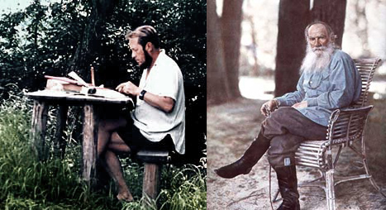
« в Солотче дерзал начать главную книгу своей жизни. В Солотче я гнал доработки «Архипелага», по вечерам балуя слушаньем западного радио.»

Slide 15
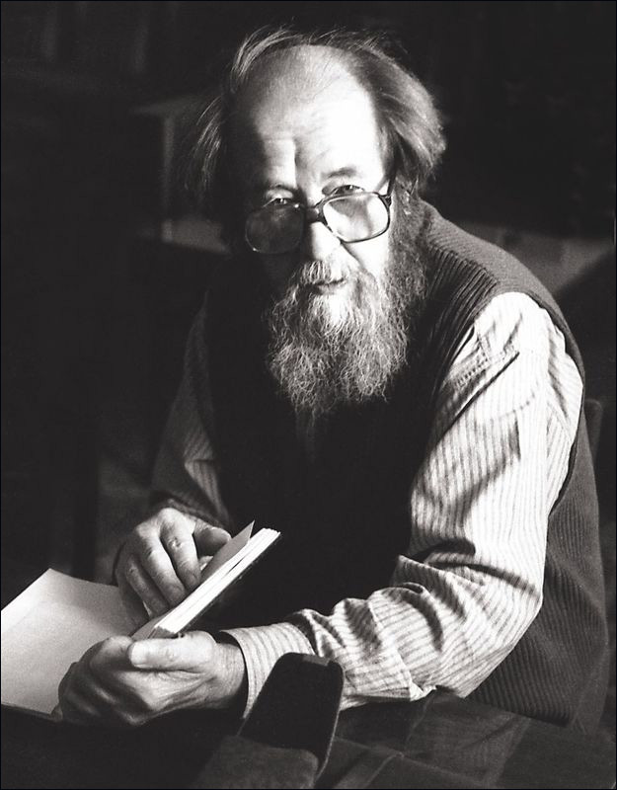
«Облегченный» вариант повести, тот, который мог пройти советскую цензуру, был назван по совету Твардовского «Один день Ивана Денисовича».
Солженицын рискнул обнаружить себя как летописца лагерной жизни после антисталинских выступлений делегатов XXII партийного съезда, после речи там Твардовского, известного поэта, редактора самого тогда, пожалуй, авторитетного и передового литературного журнала СССР — «Новый мир».

Slide 16

Выход Солженицына из «литературного подполья», длинная и трудная дорога «Одного дня...» к читателю подробно описана самим Александром Солженицыным в книге «Бодался теленок с дубом» и биографом писателя Людмилой Сараскиной в объемной исследовательской работе «Александр Солженицын».

Slide 17

«Один день Ивана Денисовича» был опубликован в 11-м номере журнала «Новый мир» и стал настоящей сенсацией.
Рязанская писательская организация уговаривает Солженицына вступить в Союз писателей.
На Солженицына обрушивается огромная корреспонденция — благодарности, мемуары о годах заключения, просьбы содействовать в реабилитации.

Slide 18


В 1963 г. Солженицын пишет в Рязани рассказ «Для пользы дела» — историю о том, как у техникума электронных приборов (в то время политехникума) отобрали только что выстроенное здание. Отобрали, чтобы открыть в городе научно-исследовательский институт для оборонки. Студенты техникума все лето вместо каникул трудились на строительстве нового здания, но «партия решила» — первый секретарь обкома КПСС приговорил – здание у техникума отобрать.
О безуспешных попытках директора отстоять здание для студентов, о хождениях по кабинетам партийных сановников Рязани и области — и был рассказ Солженицына. В городе он вызвал большой резонанс — в персонажах узнавали местных начальников, да и история «изъятия»

Slide 19
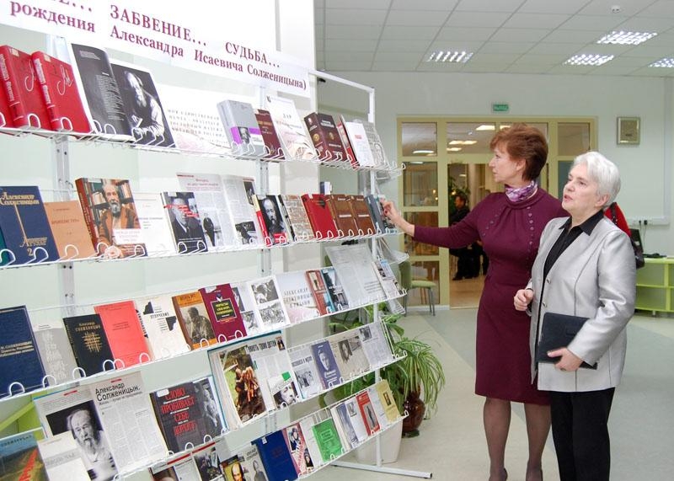
Идея создания в Рязани литературного музея, посвященного рассказу «Для пользы дела», пришла к преподавателю колледжа, краеведу Владимиру Крылову и московскому журналисту Николаю Ледовских. Музей открылся в июне 2003 г. На здании колледжа была установлена мемориальная доска: «В этом здании с февраля по апрель 1963 года собирал материал к рассказу "Для пользы дела" русский писатель, лауреат Нобелевской премии, почетный гражданин Рязани Александр Исаевич Солженицын».
В небольшой экспозиции музея представлены книги, личные вещи Солженицына — пишущая машинка «Колибри», приемник «Спидола», фотографии, мемуары...

Slide 20
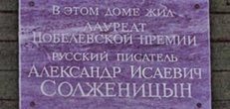

Slide 21

В 1965-м, после захвата в Рязани сотрудниками КГБ части тайного архива писателя на одном из обысков (у Теушей), над Солженицыным сгущаются тучи. Он отчаянно борется за возвращение архива и публикацию новых произведений, пишет дерзкое письмо начальству.
29 декабря 1965 г. Решетовская телеграммой вызывает А. И. домой — он в это время работал над главами «Архипелага ГУЛАГ» в одном из своих новых «укрывищ» — на отдаленном эстонском хуторе. Они получили новую квартиру в Рязани на ул. Яблочкова, дом 1, кв. 11.

Slide 22
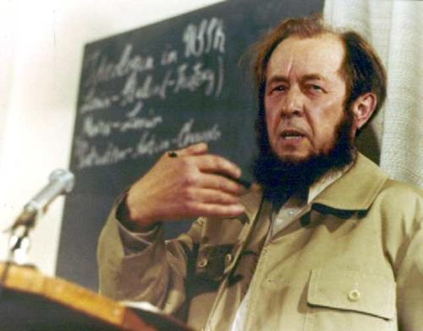
В 1990 г. по инициативе Рязанского отделения историко-просветительского общества «Мемориал» и городского клуба избирателей Александру Исаевичу Солженицыну было присвоено звание почетного гражданина города Рязани. Осенью 1994 г. Александр Исаевич Солженицын, вернувшийся в Россию после 20-летнего изгнания, приедет в Рязань.

